Slide 1

에듀테크 활용 수업의 설계
퀴즈앤을 활용한 학습자 참여형 거꾸로 수업 설계
남면초등학교 교직원 연수 - 김민기 선생님
연수 강사: 김민기 선생님 (태안고등학교)

Slide 2
김민기 선생님
남면초등학교 교직원 연수 - 김민기 선생님
네이버(NAVER) 빅데이터의 교육적 활용 방안 자문
충청남도교육청 단위교실, 특별실, 스마트교실 구축 연수 강사
AI 활용 서술형 평가 피드백 시스템 구축 자문
마주온 교사지원단, 정보교육지원단
GPTs를 활용한 교육청 업무 관련 질의 응답 시스템 개발 中
초, 중, 고 에듀테크, 인공지능을 활용한 수업 설계 연수 다수

Slide 3

왜 퀴즈앤인가?
남면초등학교 교직원 연수 - 김민기 선생님
한국형(국내) 통합 에듀테크 플랫폼
충남교육청 협약, 유료 기능까지 이용 가능
학습자 회원 가입, 앱 설치 필요 없음
PC, 스마트폰, 태블릿, 크롬북 모두 이용 가능

Slide 4
종합 에듀테크 플랫폼
남면초등학교 교직원 연수 - 김민기 선생님
퀴즈앤의 기능 | 기능 설명 | 유사 해외 플랫폼 서비스
Show (쇼) | 퀴즈 제작, 진행 기능 | 카훗, 멘티미터, 퀴지즈
Board (보드) | 온라인 협업 보드 기능 | 패들렛, 리노
Video (비디오) | 영상 내 퀴즈 제작, 진행 기능 | 에드퍼즐, 니어팟

Slide 5
Board
남면초등학교 교직원 연수 - 김민기 선생님
Video
Board를 베이스로 연계
마주온, 구글 온라인 클래스도 가능
접근성: 구온클
교육청의 칭찬: 마주온
Show

Slide 6
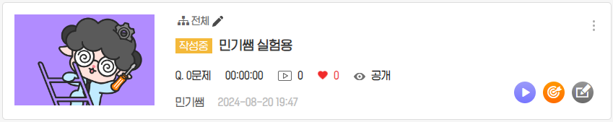
Play, Mission
남면초등학교 교직원 연수 - 김민기 선생님
1
2
실시간 현장Play, 원격Play
Mission

Slide 7

Play
남면초등학교 교직원 연수 - 김민기 선생님

Slide 8
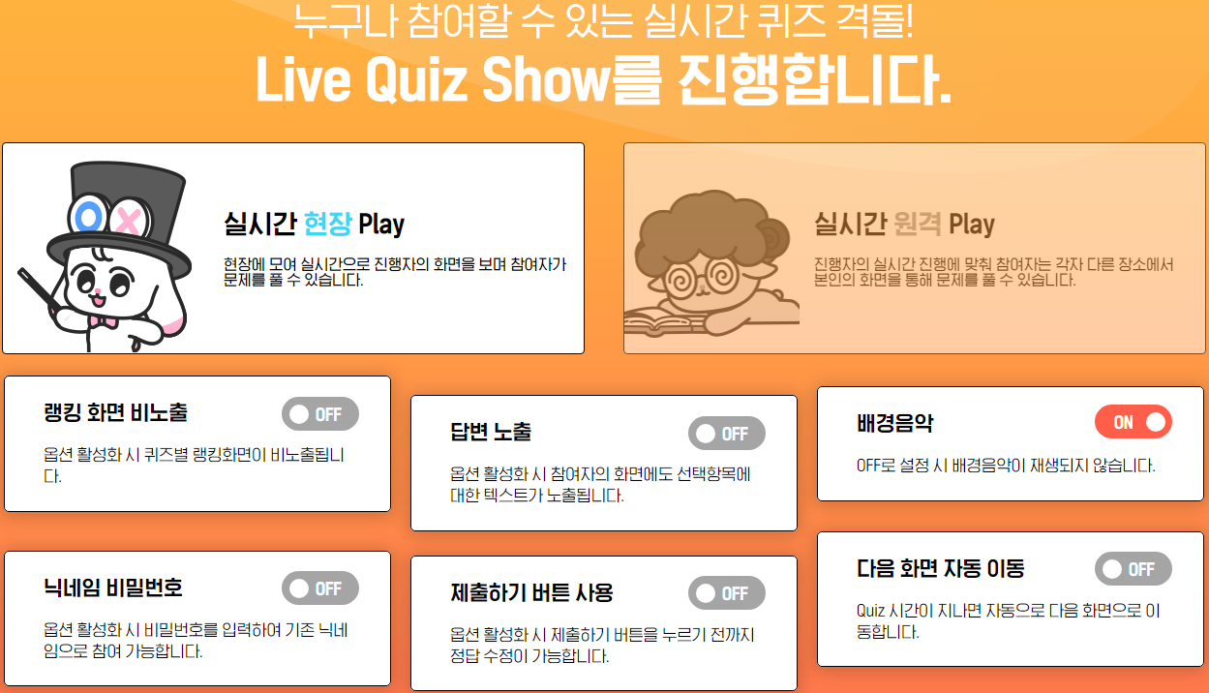
Play 옵션
남면초등학교 교직원 연수 - 김민기 선생님

Slide 9
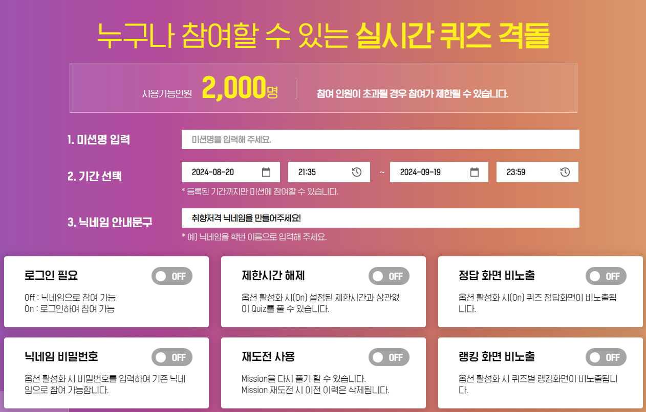
Mission
남면초등학교 교직원 연수 - 김민기 선생님
참여자들이 PIN 번호, URL 등을 통해 정해진 기간 내에 어디서든 참여하는 형식

Slide 10
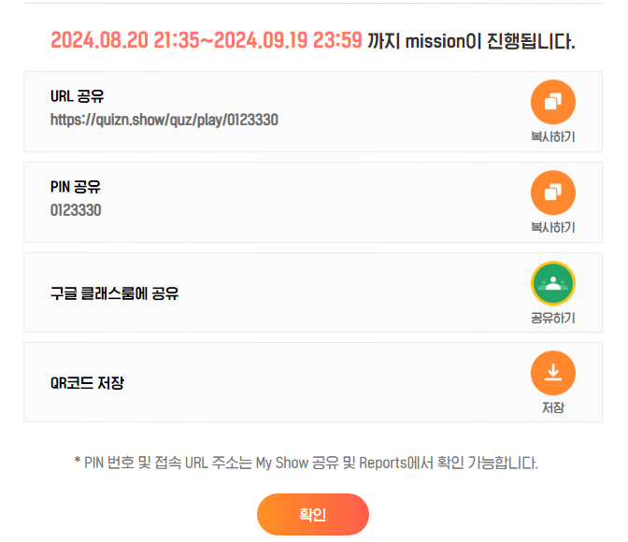
Mission
남면초등학교 교직원 연수 - 김민기 선생님

Slide 11
남면초등학교 교직원 연수 - 김민기 선생님
Show

Slide 12
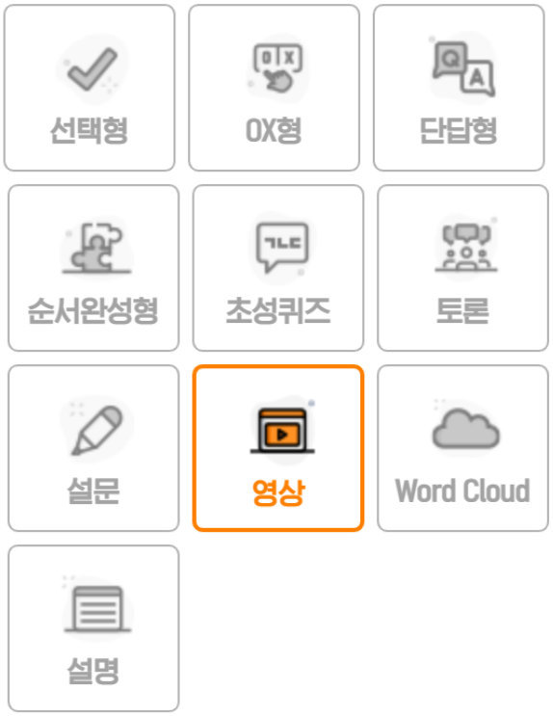
Show: 총 10가지의 퀴즈 유형 제공
남면초등학교 교직원 연수 - 김민기 선생님
다양한 퀴즈 유형을 섞어 제작 가능
다중 선택, 복수 정답 가능
영상(유투브) 특정 구간 재생 가능
음성 파일(mp3) 재생 및 녹음(교사) 가능
영상형 활용 시 영상 시청 진도율 확인 가능

Slide 13
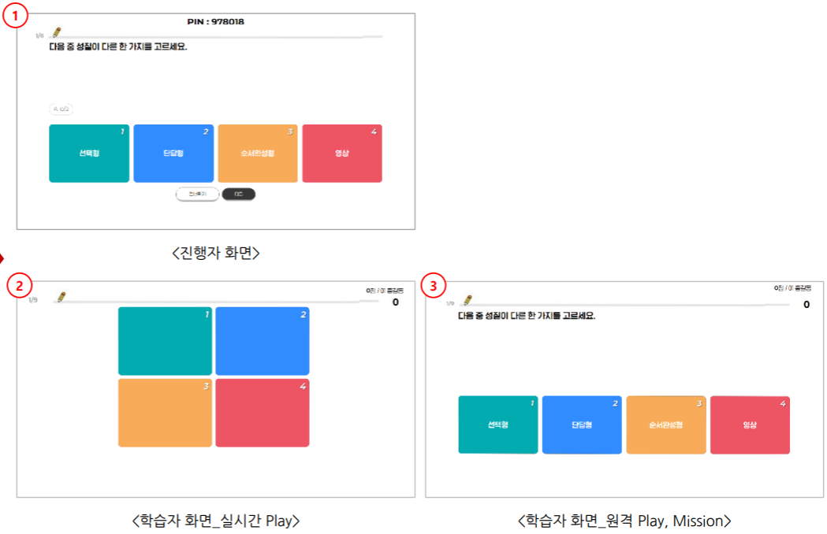
Show ① 선택형
남면초등학교 교직원 연수 - 김민기 선생님
실제 진행자 화면
실시간 현장Play 학습자 화면
실시간 원격Play, Mission 학습자 화면 (기본옵션)
답변노출 Off/ On으로 변경 시 선택항목에 텍스트가 표기됨

Slide 14
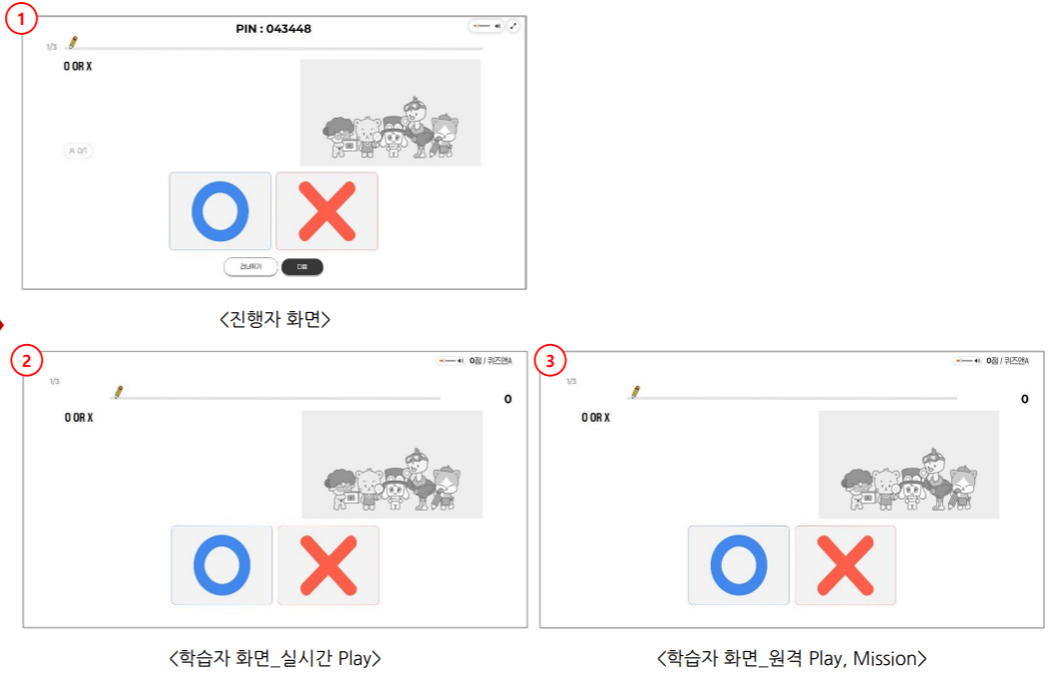
Show ② OX형
남면초등학교 교직원 연수 - 김민기 선생님
실제 진행자 화면
실시간 현장Play 학습자 화면 (기본옵션)
실시간 원격Play, Mission 학습자 화면 (기본옵션)

Slide 15
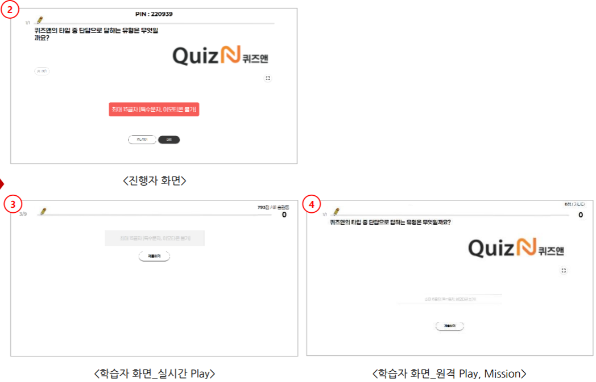
Show ③ 단답형
남면초등학교 교직원 연수 - 김민기 선생님
1
실제 진행자 화면
실시간 현장Play 학습자 화면 (기본옵션)
실시간 원격Play, Mission 학습자 화면 (기본옵션)
복수 정답 설정 가능
2
3

Slide 16
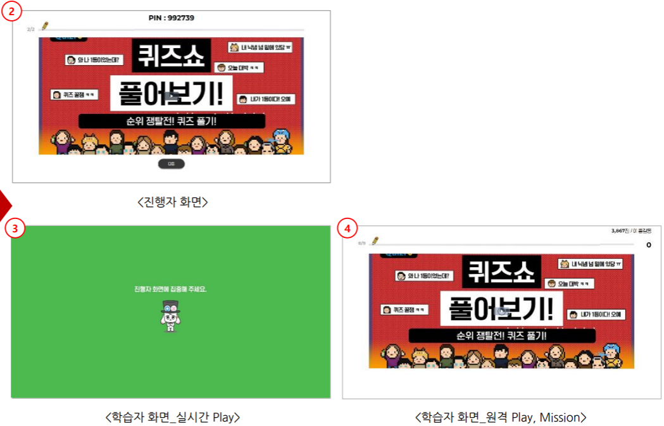
Show ④ 영상
남면초등학교 교직원 연수 - 김민기 선생님
1
실제 진행자 화면
실시간 현장Play 학습자 화면 (기본옵션)
실시간 원격Play, Mission 학습자 화면 (기본옵션)
Play, Mission 시 자동으로 재생되며 진도 체크
퀴즈 전 선행학습 등으로 활용
2
3

Slide 17
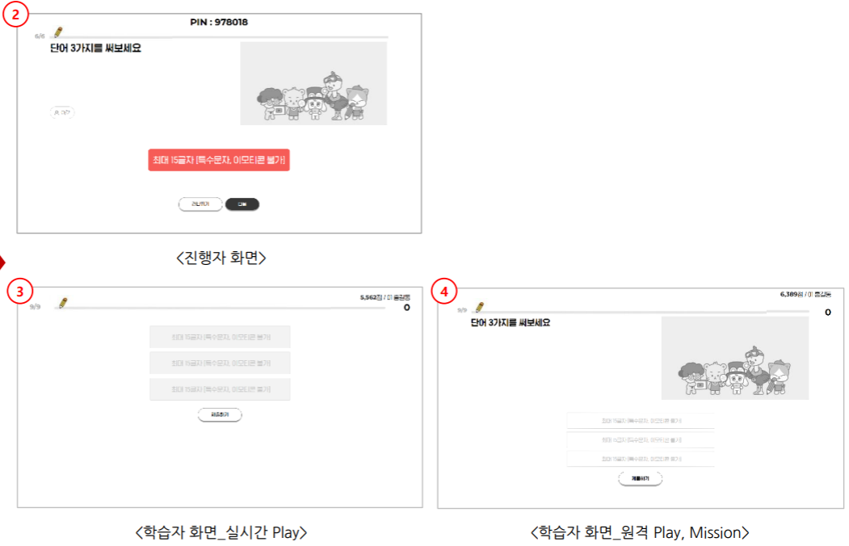
Show ⑤ Word Cloud
남면초등학교 교직원 연수 - 김민기 선생님
1
실제 진행자 화면
실시간 현장Play 학습자 화면 (기본옵션)
실시간 원격Play, Mission 학습자 화면 (기본옵션)
입력된 단어들로 이미지를 구성함
한 사람당 입력할 수 있는 단어 개수 조절 가능
2
3

Slide 18
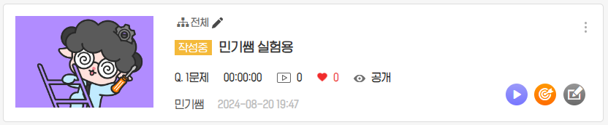

Show를 Mission으로 만들기
남면초등학교 교직원 연수 - 김민기 선생님

Slide 19
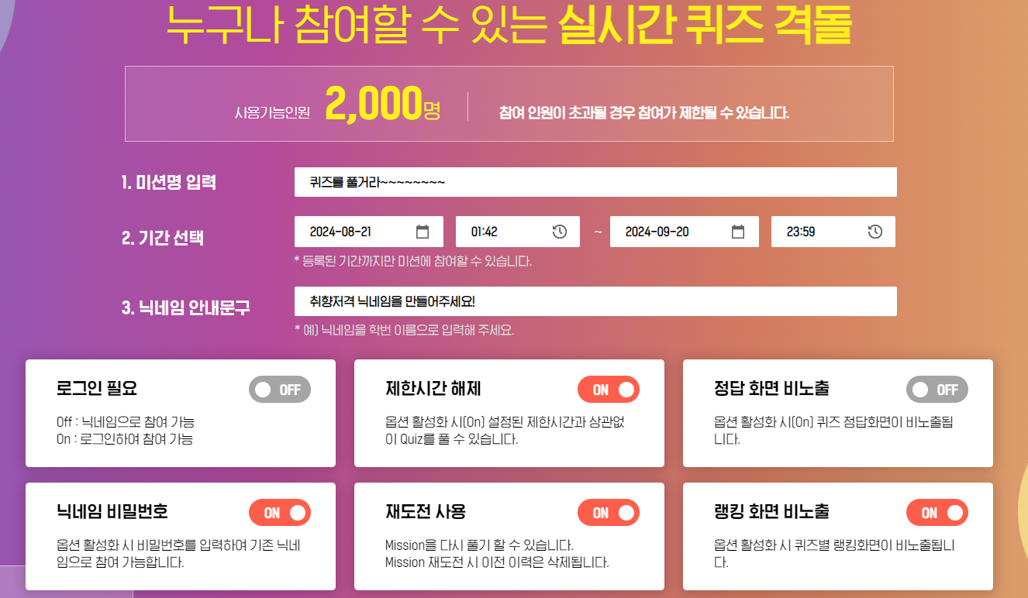
Show Mission 국룰 세팅
남면초등학교 교직원 연수 - 김민기 선생님

Slide 20
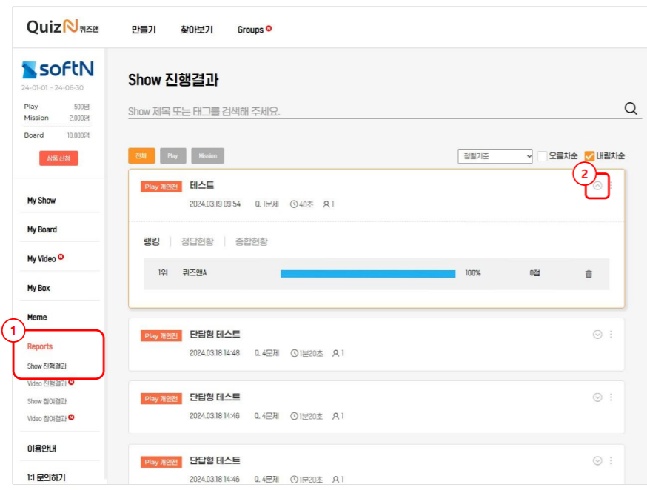
만든 Show 미션은 Report > Show 진행결과 탭에..
남면초등학교 교직원 연수 - 김민기 선생님
진행 중인 Mission과 play 결과를 확인 할 수 있음
자세히 보기 버튼 (ⓥ) 클릭 시 학습자별 랭킹, 정답현황 확인 가능

Slide 21
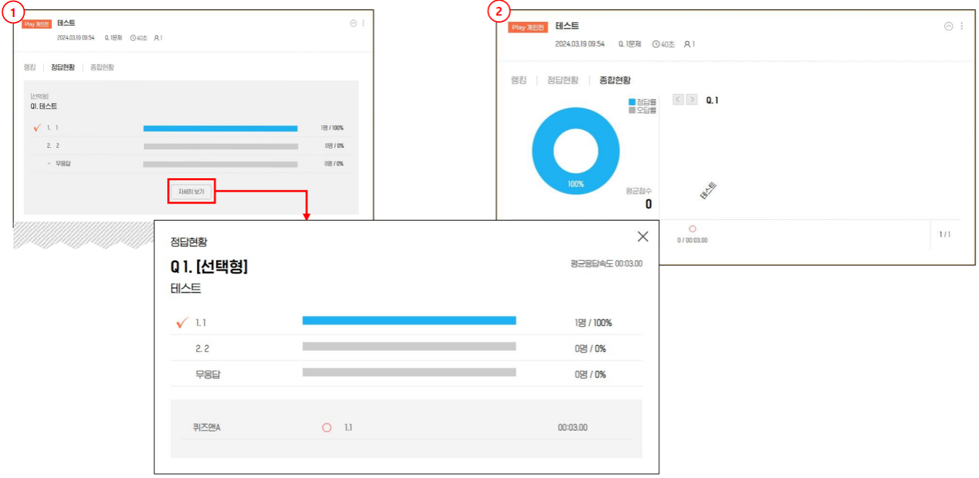
Reports > Show 진행결과 > 자세히 보기
남면초등학교 교직원 연수 - 김민기 선생님
① 정답 현황:
문제별 정답 선택 인원(비율) 확인
선택지 선택 인원(비율) 확인
자세히 보기 버튼: 소요 시간 확인
② 종합 현황

Slide 22
Show 만들기 실습 – Mission까지 만들어 보아요~!
남면초등학교 교직원 연수 - 김민기 선생님
1. 선택형 문제: 우리나라의 수도는 어디인가요? (부산, 대구, 인천, 서울)
2. OX형 문제: 지구는 태양계에서 세 번째 행성이다. (정답: O)
3. 단답형 문제: 대한민국의 국화는 무엇인가요? (정답: 무궁화)
4. Word Cloud 문제: 학생들이 제일 좋아하는 과목은 무엇인가요?

Slide 23
남면초등학교 교직원 연수 - 김민기 선생님
Video

Slide 24
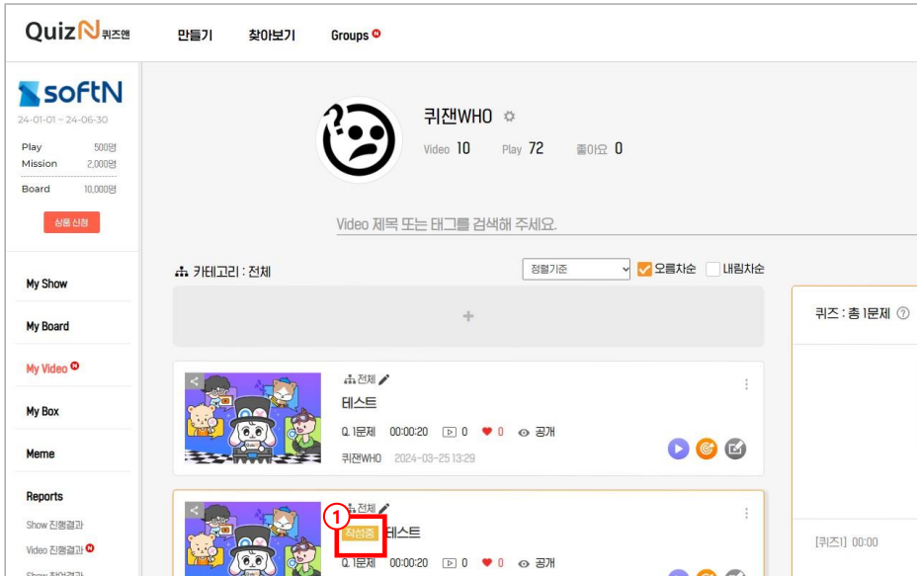
My Video – 생성된 Video가 있는 경우
남면초등학교 교직원 연수 - 김민기 선생님
영상 및 퀴즈 편집 가능
Video를 선택하여 Play와 Mission을 진행할 수 있음
‘작성 중’ 문구: Video 편집이 완료되지 않은 경우 (작성 중인 경우 Play와 Mission을 진행할 수 없음)
4

Slide 25
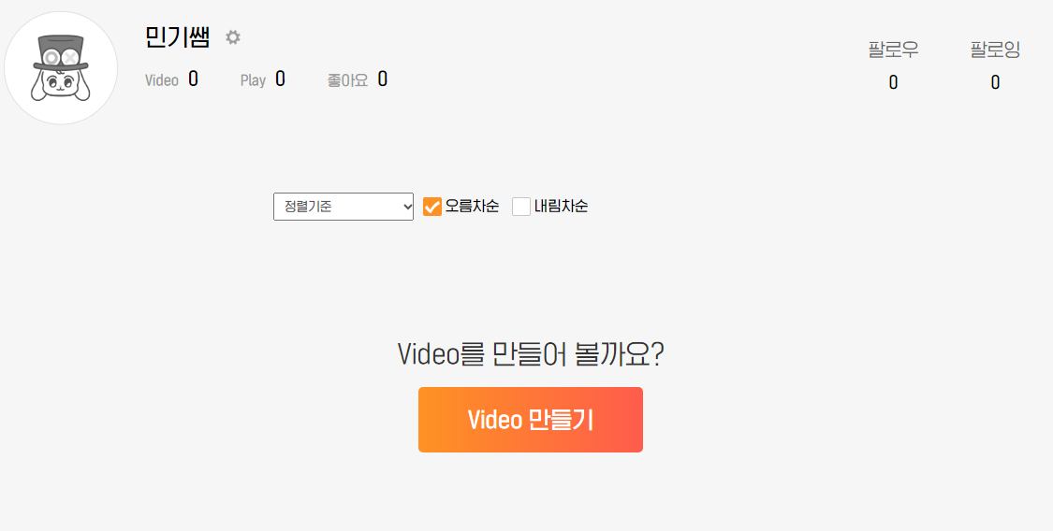
My Video – 생성된 Video가 없는 경우
남면초등학교 교직원 연수 - 김민기 선생님
Video 만들기 클릭
Youtube에 업로드된 동영상만 가능

Slide 26
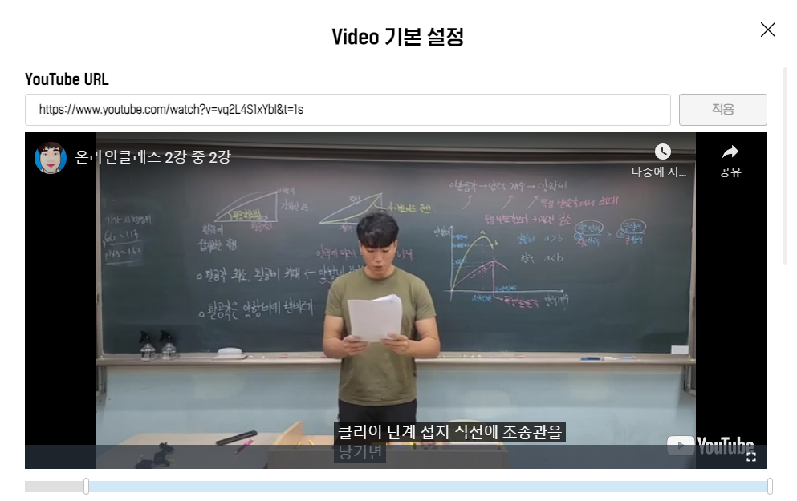
Video 만들기
남면초등학교 교직원 연수 - 김민기 선생님
Youtube URL 입력
‘적용’ 버튼 클릭
동영상 삽입 확인

Slide 27
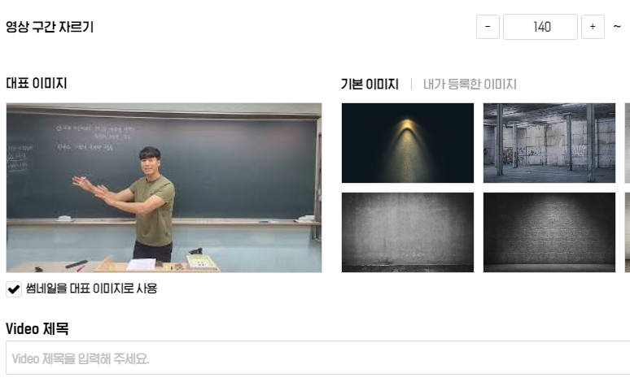
Video 만들기
남면초등학교 교직원 연수 - 김민기 선생님
영상 구간 자르기: 시작~끝
대표 이미지: 썸네일 or 등록
Video 제목, 태그 등 작성

Slide 28
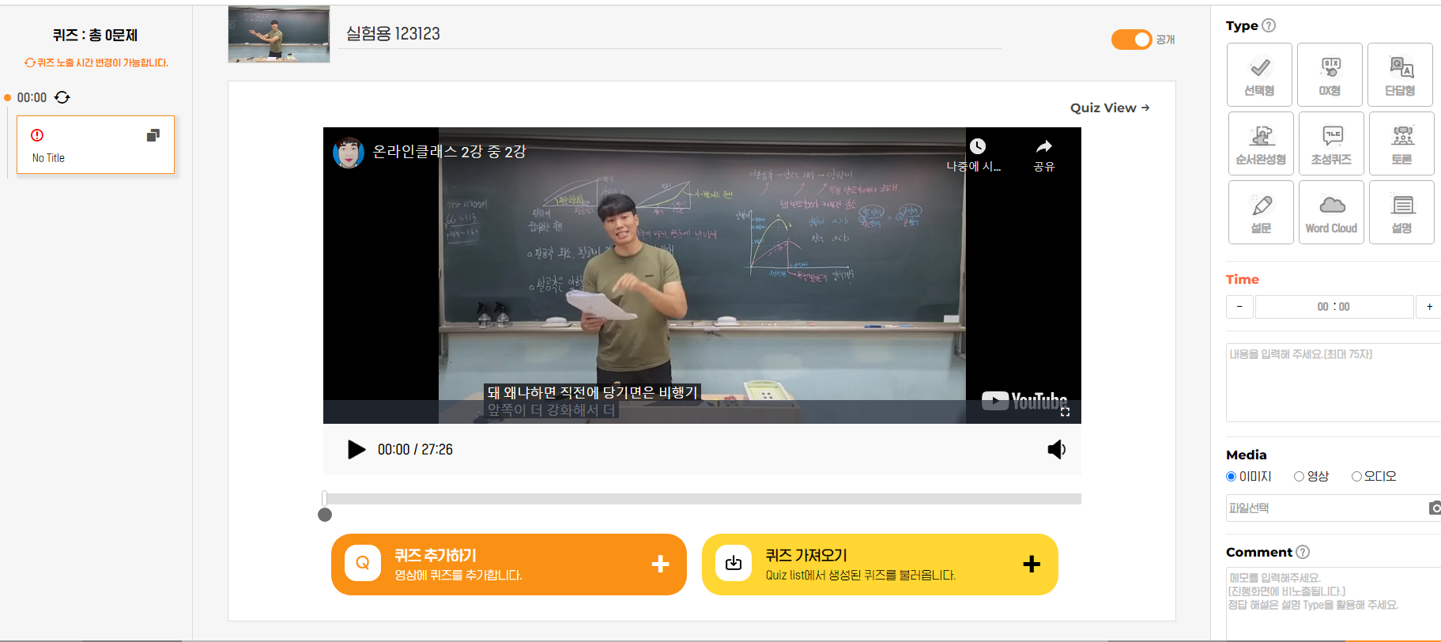
Video에 Quiz 추가하기
남면초등학교 교직원 연수 - 김민기 선생님

Slide 29
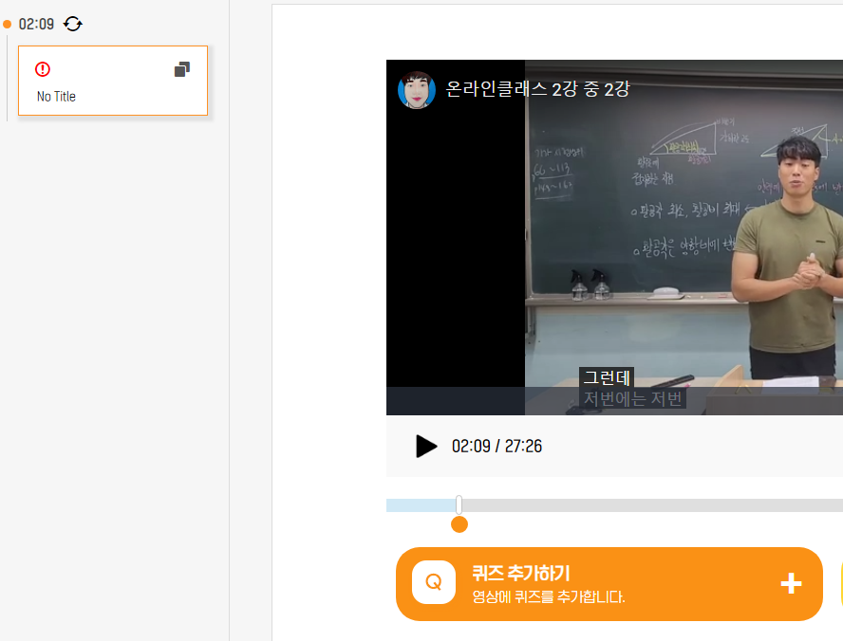
Video에 Quiz 추가하기
남면초등학교 교직원 연수 - 김민기 선생님
슬라이더를 움직여, 퀴즈를 삽입할 대목을 선택
‘퀴즈 추가하기’ 버튼 클릭

Slide 30
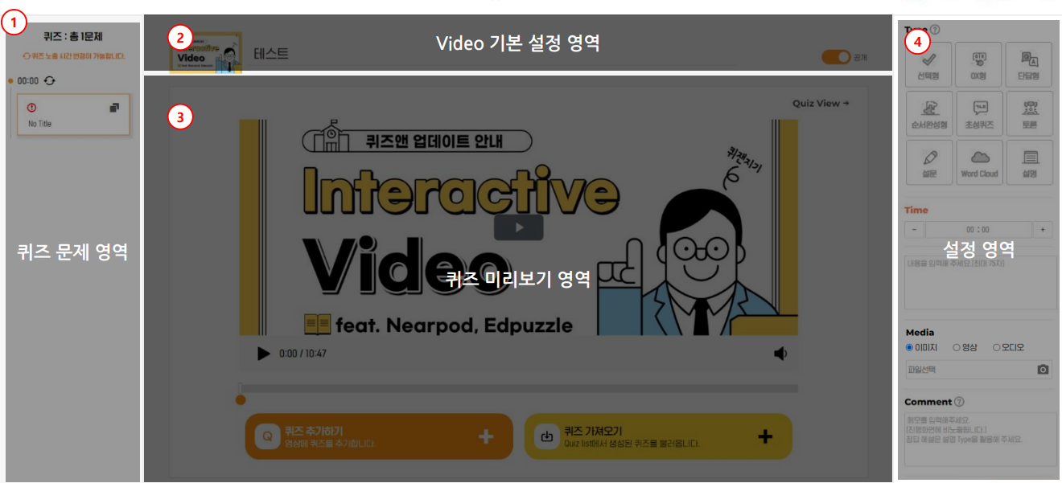
Video에 Quiz 추가하기
남면초등학교 교직원 연수 - 김민기 선생님

Slide 31
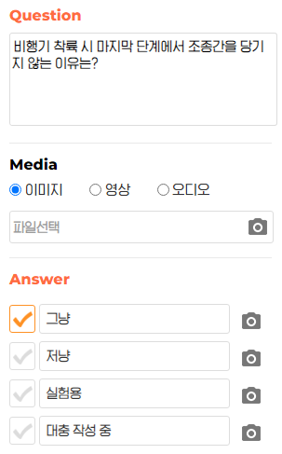
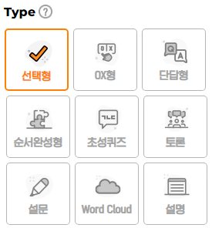
Video에 Quiz 추가하기
남면초등학교 교직원 연수 - 김민기 선생님
O/X 타입, 선택형 타입 추천
시간 제한 설정 가능

Slide 32
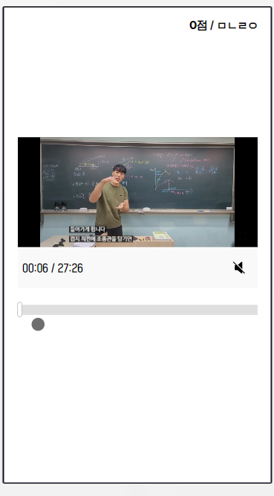
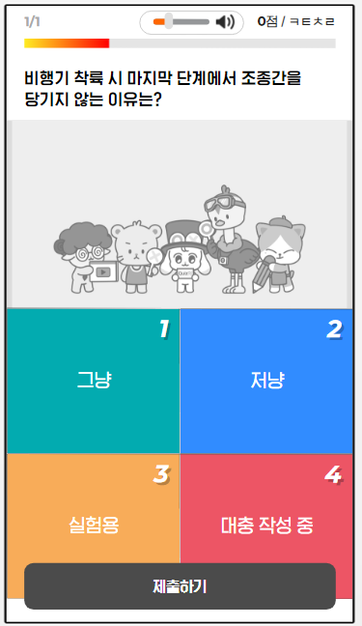
Video에 Quiz 추가하기
남면초등학교 교직원 연수 - 김민기 선생님
학습자 모바일 화면 예시
동영상 보다가 발등에 불 떨어짐

Slide 33
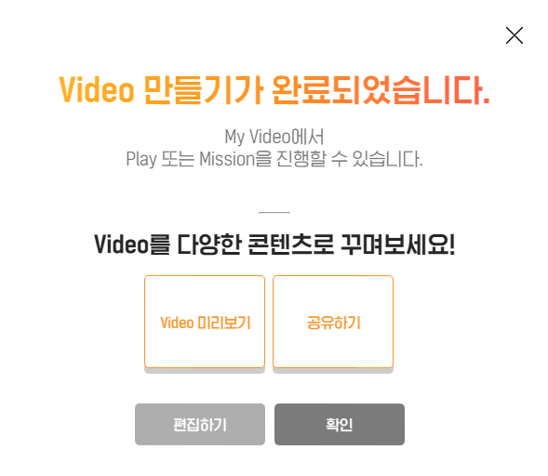
Video에 Quiz 추가하기
남면초등학교 교직원 연수 - 김민기 선생님

Slide 34
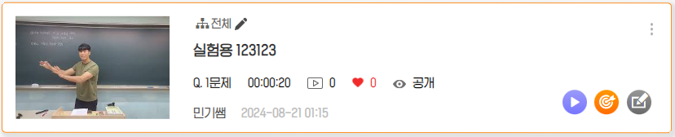
Video를 Mission으로 만들기
남면초등학교 교직원 연수 - 김민기 선생님

Slide 35
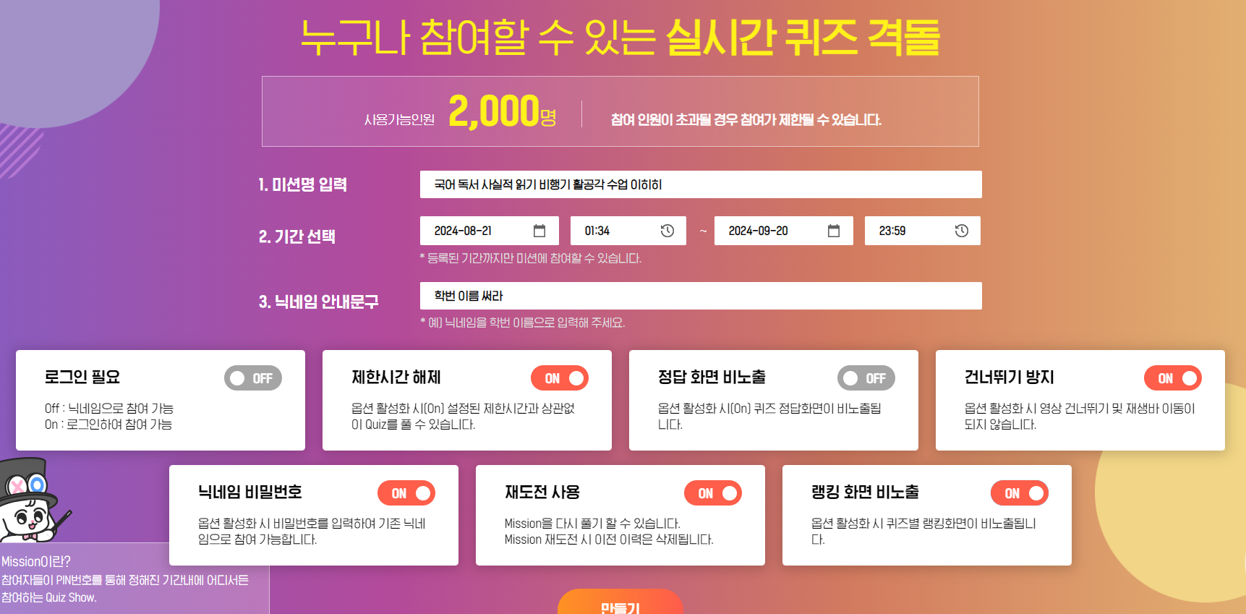
Video Mission 국룰 세팅
남면초등학교 교직원 연수 - 김민기 선생님

Slide 36
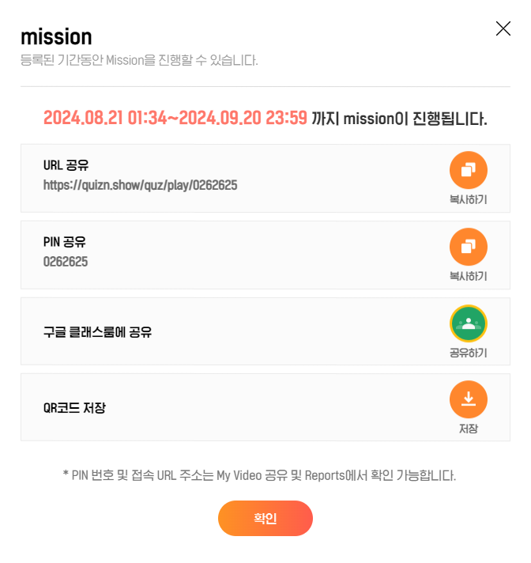
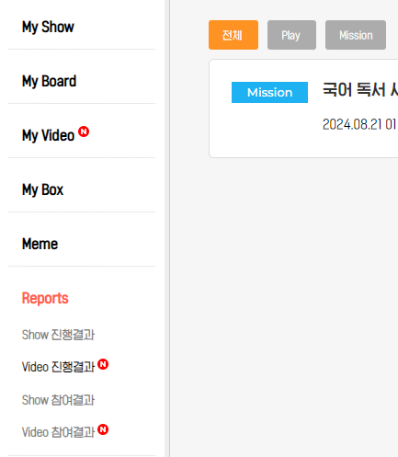
만든 Video 미션은 Report > Video 진행결과 탭에..
남면초등학교 교직원 연수 - 김민기 선생님
왜 여기에 저장되는지는
이해 불가

Slide 37
Reports > Video 진행결과 > 자세히 보기
남면초등학교 교직원 연수 - 김민기 선생님
① 정답 현황:
문제별 정답 선택 인원(비율) 확인
선택지 선택 인원(비율) 확인
자세히 보기 버튼: 소요 시간 확인
② 종합 현황

Slide 38
Video 만들기 실습 - Mission까지 만들어 보아요~!
남면초등학교 교직원 연수 - 김민기 선생님
1. 유튜브 동영상 한 가지 선택
3. 시작, 끝 지점 설정
4. 2개의 퀴즈 등록하기

Slide 39
남면초등학교 교직원 연수 - 김민기 선생님
Board

Slide 40
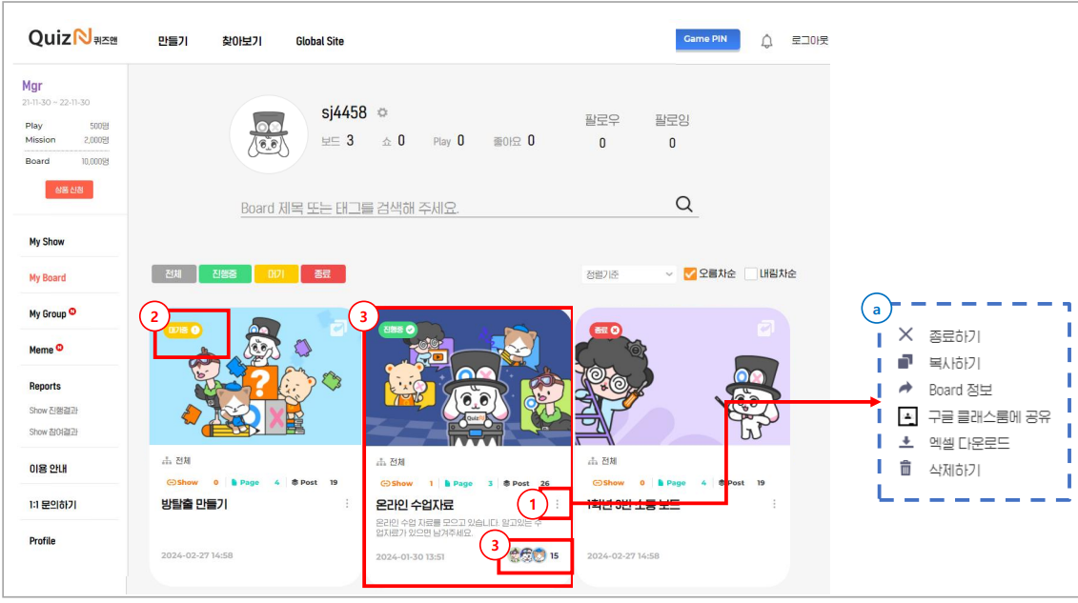
My Board – 생성된 보드가 있는 경우
남면초등학교 교직원 연수 - 김민기 선생님
① 추가 기능창 → ⓐ (상태 값에 따라 기능 차이)
② Board의 상태 값이 표시됨.
(‘진행 중’인 경우에만 참여 가능)
③ 해당 보드의 참여자 수 표시
④ 보드 상세 페이지로 이동
4

Slide 41
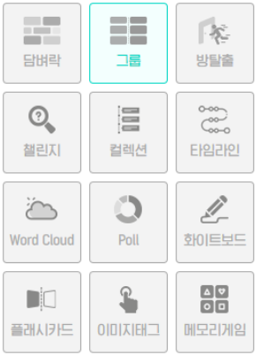
Board: 총 12종의 템플릿 제공
남면초등학교 교직원 연수 - 김민기 선생님
다양한 템플릿 유형을 섞어 Board 제작
복수 페이지(주제)의 Board 제작 가능
방탈출 템플릿 활용한 게임 제작 가능
챌린지 템플릿 활용한 미션 게임 가능
워드클라우드, 투표, 화이트보드 …

Slide 42
My Board – 생성된 보드가 있는 경우
남면초등학교 교직원 연수 - 김민기 선생님
① 추가 기능창 → ⓐ (상태 값에 따라 기능 차이)
② Board의 상태 값이 표시됨.
(‘진행 중’인 경우에만 참여 가능)
③ 해당 보드의 참여자 수 표시
④ 보드 상세 페이지로 이동
4

Slide 43
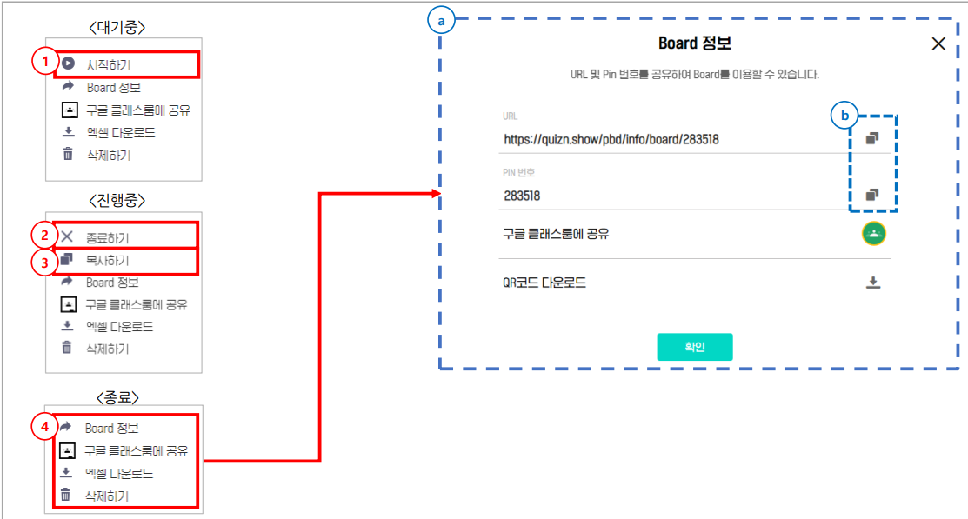
추가 기능창
남면초등학교 교직원 연수 - 김민기 선생님
생성된 Board에 대한 추가 기능이며, 상태 값에 따라 기능이 다름.
① 대기 중: 버튼을 클릭하면 Board가 시작되고, 참여자가 참여할 수 있음.
② 진행 중: 종료하기 클릭 시 보드가 종료되어 참여자가 더 이상 참여할 수 없음.
③ 진행 중: 복사하기 클릭 시 진행자가 등록한 포스트만 복사되고, 상태 값은 진행 중으로 복사됨.
④ 종료: Board 정보 클릭 시 ⓐ팝업창 표시. QR코드, URL 및 PIN 번호 복사 및 공유 가능 (ⓑ버튼)
  구글 클래스 룸에 공유 버튼을 클릭하면 구글 클래스 룸에 공유되며, QR코드 다운로드 시 해당 보드의 QR코드가 다운로드됨.
  엑셀 다운로드 클릭 시 해당 보드에 등록된 모든 포스트와 댓글 정보가 엑셀로 다운로드됨.

Slide 44
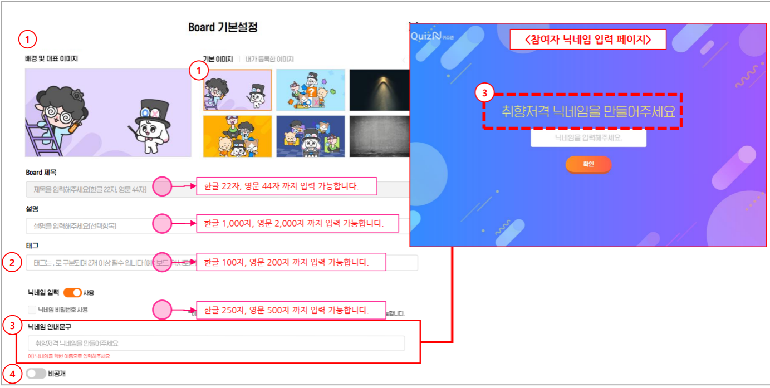
Board 기본설정 (1)
남면초등학교 교직원 연수 - 김민기 선생님

Slide 45
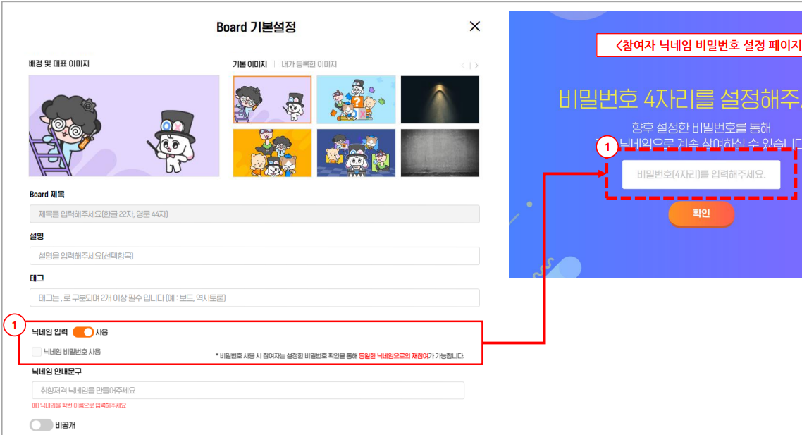
Board 기본설정 (2)
남면초등학교 교직원 연수 - 김민기 선생님
Board 기본 설정 – 닉네임 입력 기능
※ 닉네임 입력만 사용하는 경우, 컴퓨터를 재부팅하거나 세션이 끊기면 동일한 닉네임을 사용할 수 없음.
그것은 선생님들께 참혹한 결과를….

Slide 46
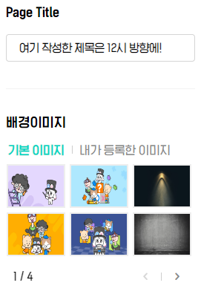
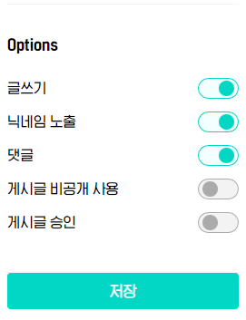
개별 Board 설정
남면초등학교 교직원 연수 - 김민기 선생님
게시글 승인 기능: 수행평가에서 활용 가능
제출 기한 종료 후 일괄 공개 등

Slide 47
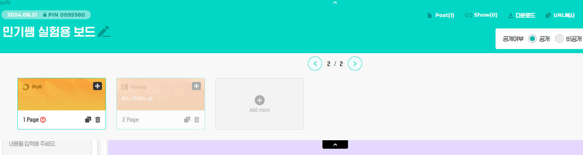
개별 보드 만들기
남면초등학교 교직원 연수 - 김민기 선생님

Slide 48
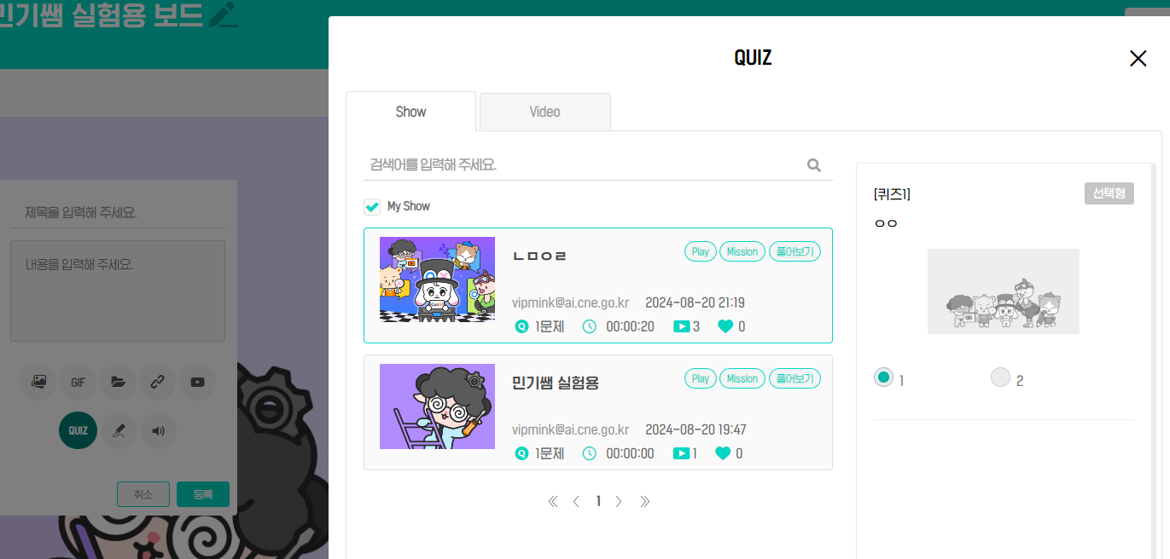
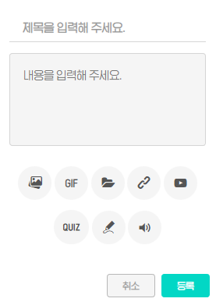
Board를 활용한 플립 러닝 수업 설계
남면초등학교 교직원 연수 - 김민기 선생님
인트로 동영상
Word Cloud: 동기화
Poll: 진단 평가
Video + Mission: 수업 내용 전개
Show + Mission: 형성 평가
담벼락 or 컬렉션 : 느낀 점, 학습 요약
수행 평가에 포트폴리오 명목으로 학습 참여 반영

Slide 49
수업 활용 예시
남면초등학교 교직원 연수 - 김민기 선생님
음악 수업 예시
https://www.quizn.show/pbd/search/boardview/53476
지구과학 수업 예시
https://www.quizn.show/pbd/search/boardview/48824

Slide 50
감사합니다.
남면초등학교 교직원 연수 - 김민기 선생님

